Slide 1


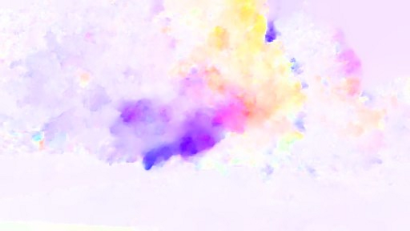


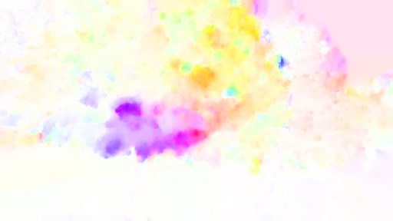




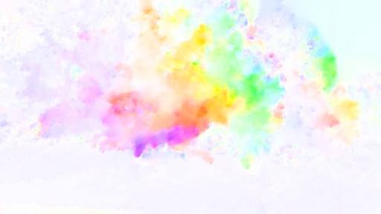




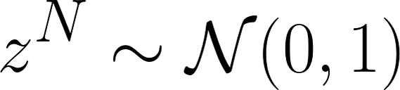

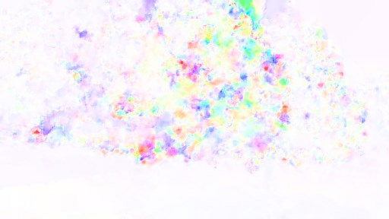

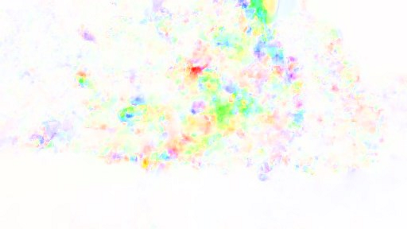
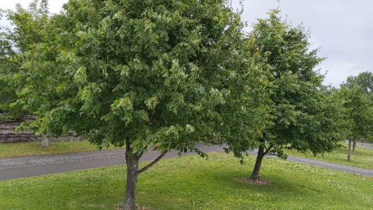

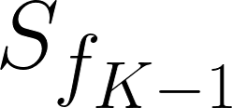



Notes:
素材ID：AI-020
论文：Generative Image Dynamics
会议：CVPR 2024
奖项：Best Paper
图号：Figure 3，PDF第4页
类型：系统架构
借鉴点：左侧训练/推理分支、中央三维U形网络、右侧频率注意力放大，适合高维表示生成的说明。
论文URL：https://openaccess.thecvf.com/content/CVPR2024/html/Li_Generative_Image_Dynamics_CVPR_2024_paper.html
官方获奖URL：https://www.thecvf.com/?page_id=413
原始论文与绘图来源：见本页论文链接及仓库 catalog/papers.md。

